Slide 1

Mĩ thuật 6
Bài 9: ÔN TẬP HỌC KỲ 1

Slide 2


Ấn để đến trang sách

Slide 3



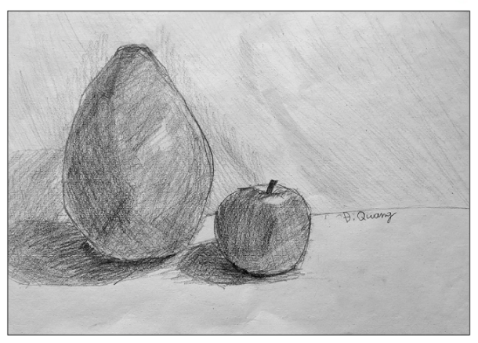
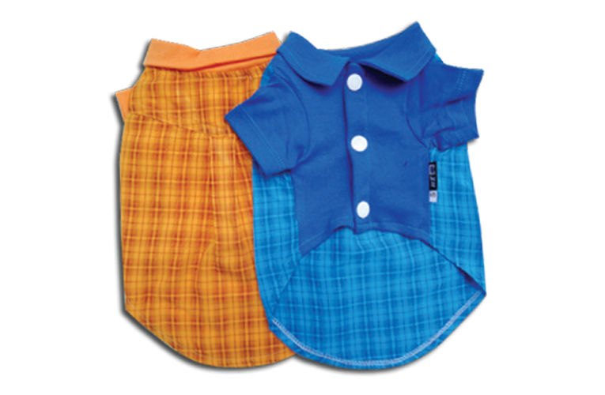
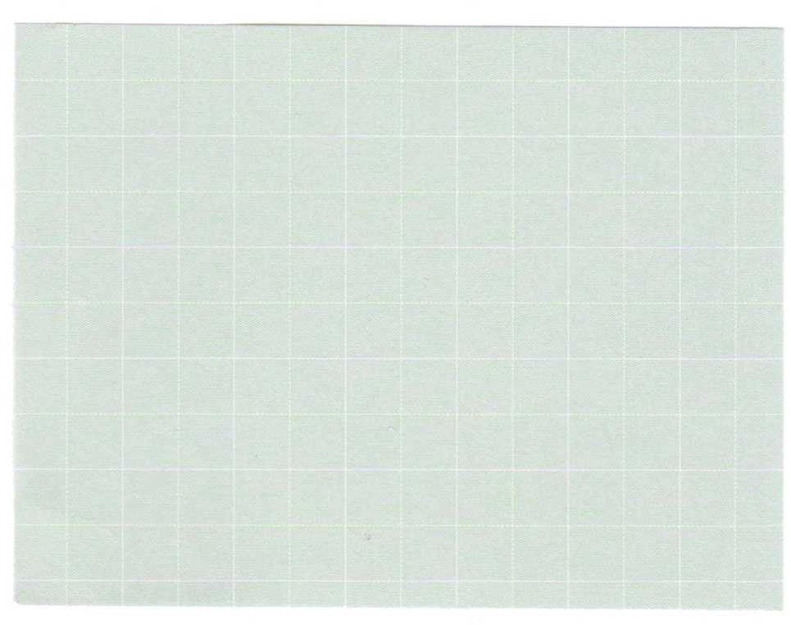
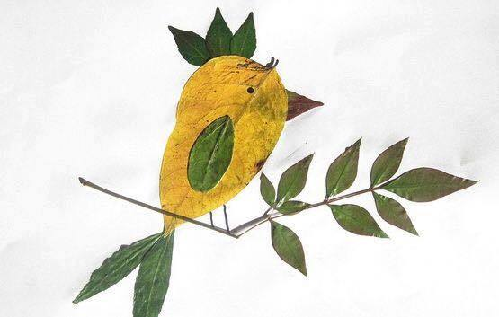
Ai nhớ bài lâu hơn?
Kể tên một số sản phẩm mĩ thuật đã được bản thân hoặc nhóm học tập tạo ra trong học kì vừa qua.
Nêu cách thức thực hành đã tạo nên một sản phẩm (cụ thể) của cá nhân.

Slide 4

Ấn để đến trang sách

Slide 5

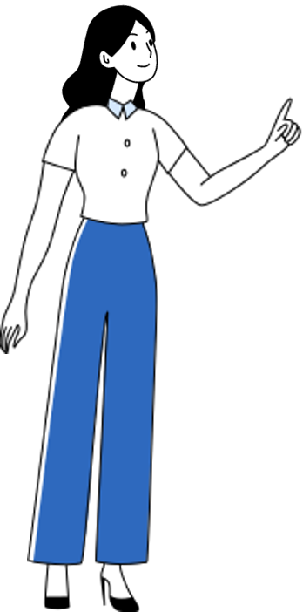

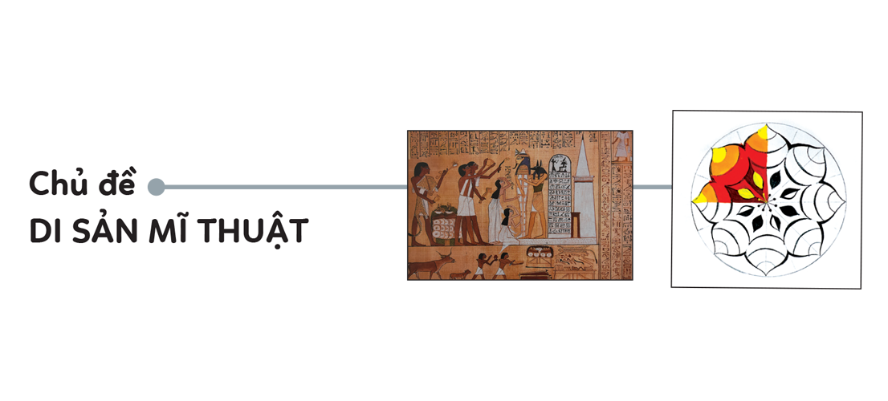
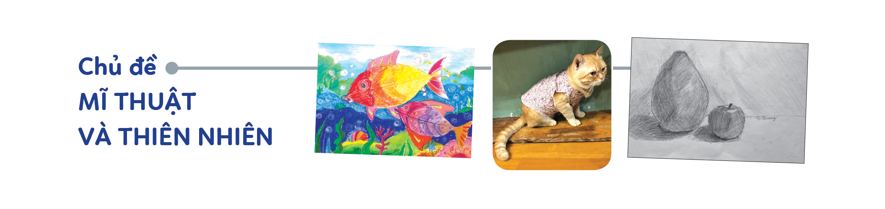

Quan sát hình minh hoạ trong SGK và một số sản phẩm đã chuẩn bị:

Slide 6

Ấn để đến trang sách

Slide 7


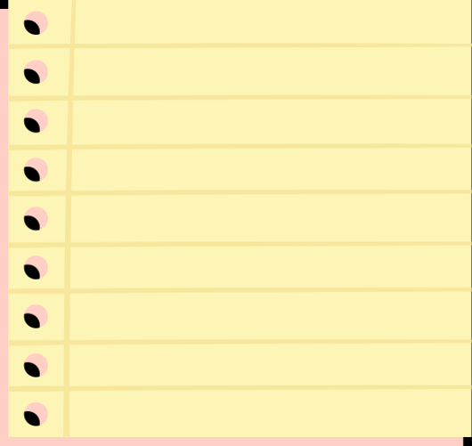

THẢO LUẬN NHÓM
Chia lớp thành 3 nhóm, mỗi nhóm chọn một chủ đề và trả lời các câu hỏi sau:
+ Nội dung cơ bản của chủ đề là gì?
+ Các yếu tố tạo hình của chủ đề
+ Cách tạo ra sản phẩm cụ thể (vẽ, in, nặn, uốn, tạo hình, thiết kế hoạ tiết...)
+ Ứng dụng kiến thức và kĩ năng đã học của chủ đề vào thực tiễn cuộc sống.

Slide 8


THẢO LUẬN
Tên sản phẩm, ý tưởng sáng tạo sản phẩm là gì?
Sản phẩm thể hiện những yếu tố tạo hình nào?
Sản phẩm nào em thích nhất, vì sao?
Ứng dụng sáng tạo kiến thức, kĩ năng vào thực tiễn đời sống thế nào?
Trưng bày sản phẩm của nhóm lên bảng, quan sát và
bình chọn những sản phẩm
ấn tượng theo các gợi ý sau:

Slide 9
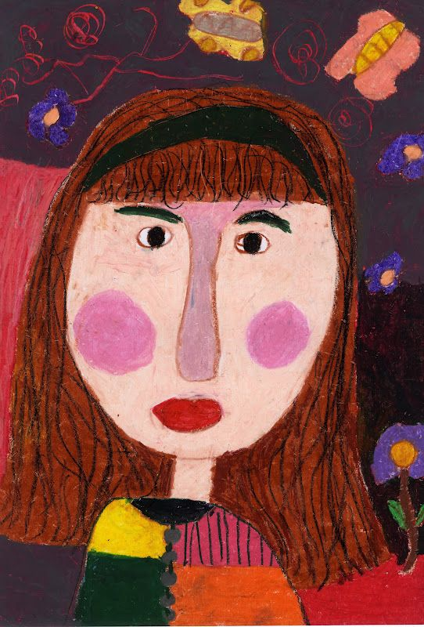
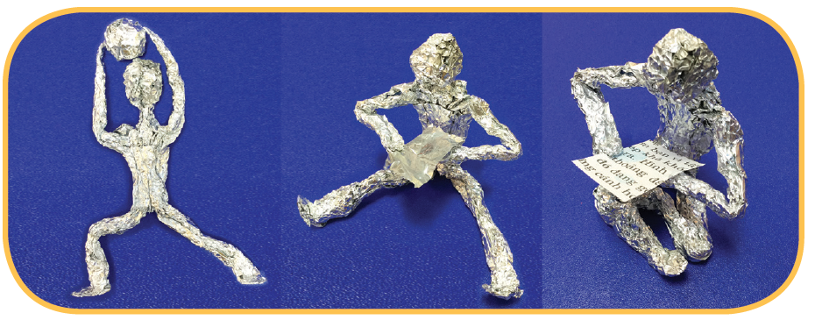
Gợi ý một số sản phẩm chủ đề “Kết nối bạn bè”
Tạo hình nhân vật

Slide 10
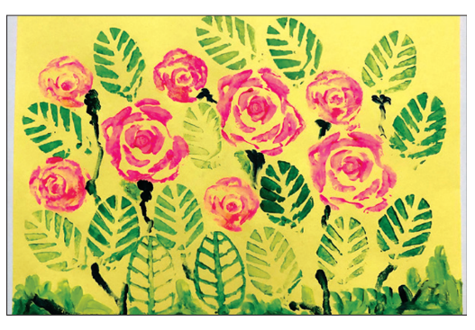
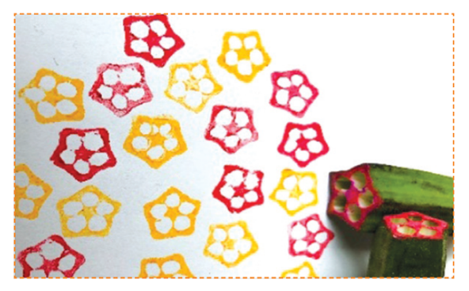
Gợi ý một số sản phẩm chủ đề “Kết nối bạn bè”
In tranh kết hợp nhiều bản khắc

Slide 11
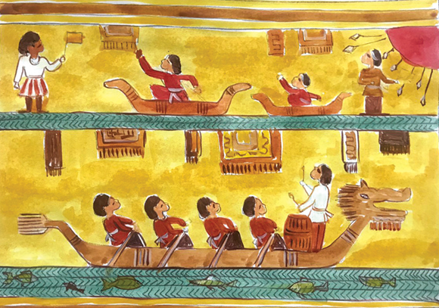

Gợi ý một số sản phẩm chủ đề “Di sản mĩ thuật”
Vẽ tranh theo phong cách nghệ thuật cổ đại
Sáng tạo họa tiết trang trí

Slide 12
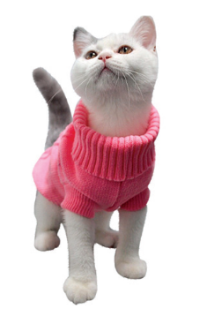

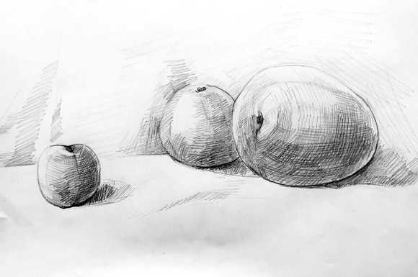
Gợi ý một số sản phẩm chủ đề “Mĩ thuật và thiên nhiên”
Tạo hình cá bằng họa tiết lá
Vẽ mẫu có dạng khối cầu
Thời trang cho vật nuôi

Slide 13

Ấn để đến trang sách

Slide 14

Nghệ thuật hóa trang
Tạo hình sản phẩm phục vụ đời sống.
Vẽ kí họa hoa, lá, chân dung.

Slide 15
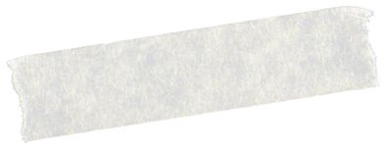
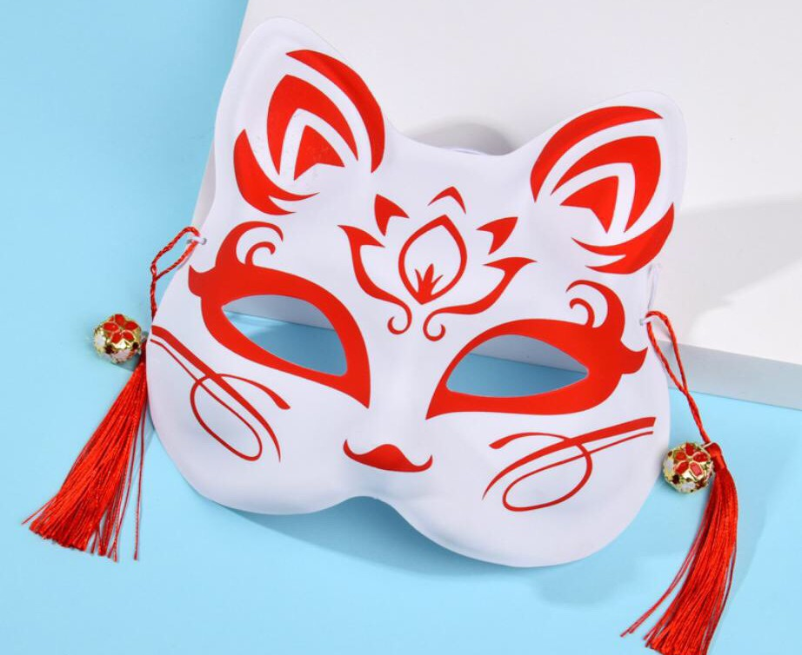
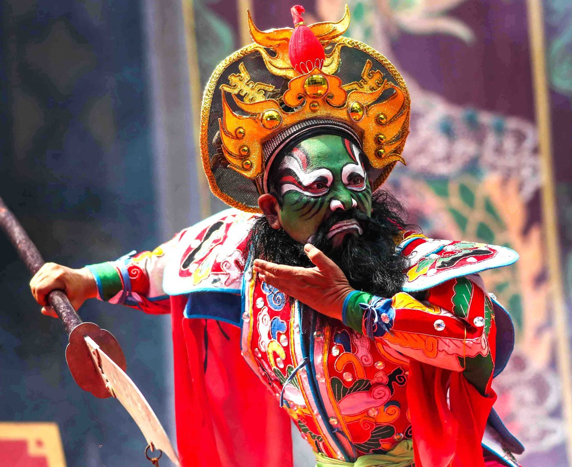
Nghệ thuật hóa trang

Slide 16
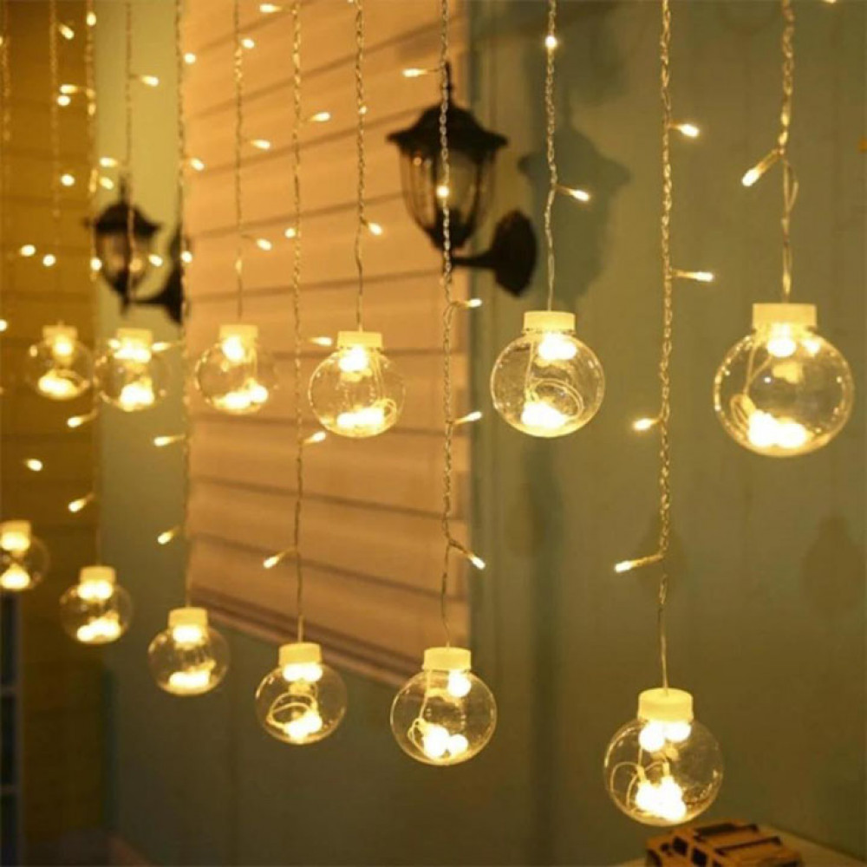
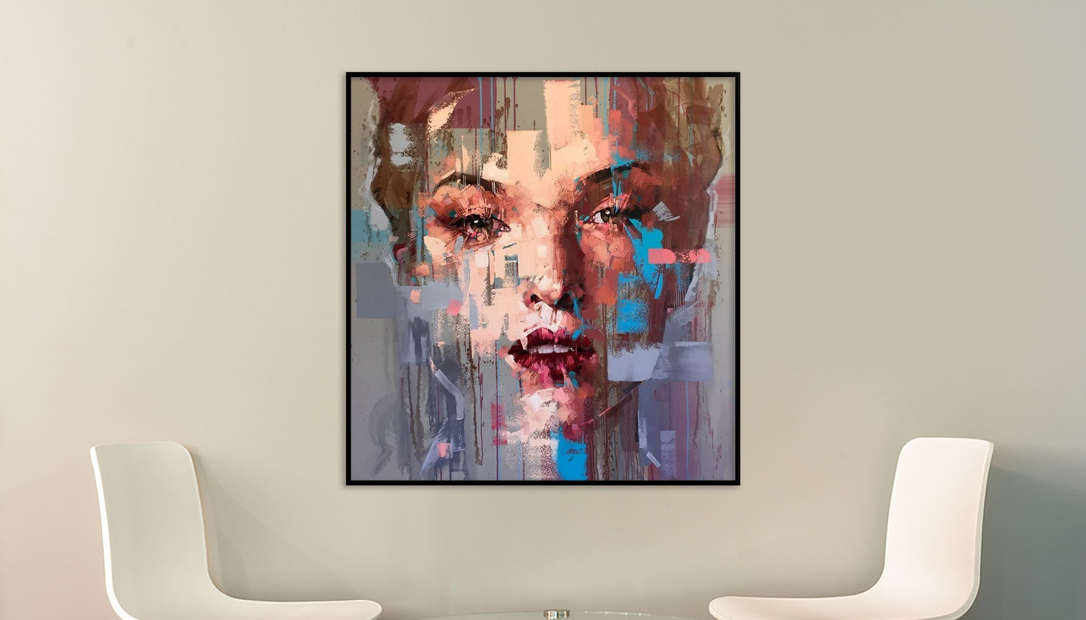
Trang trí nhà cửa

Slide 17

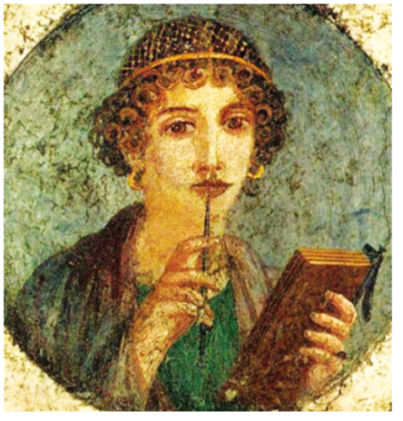
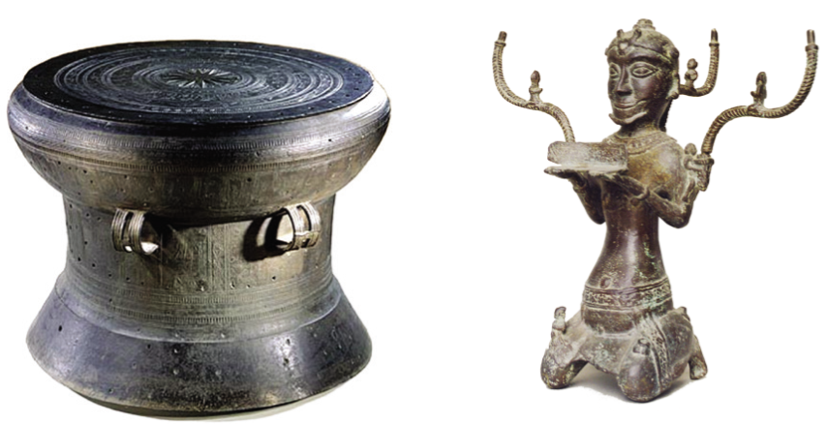
Em cần nhớ
Mĩ thuật cổ đại Việt Nam.
Nghệ thuật Hy Lạp
La Mã cổ đại.

Slide 18

Hướng dẫn về nhà
Xem trước bài 10, SGK Mĩ thuật 6.
Chuẩn bị đồ dùng học tập cho bài 10.

Slide 19

Notes:
https://www.youtube.com/@hoc1biet10

Slide 20


